Slide 1
Исконно русские слова и заимствования
Новые и устаревшие слова
Тринадцатое ноября

Slide 2
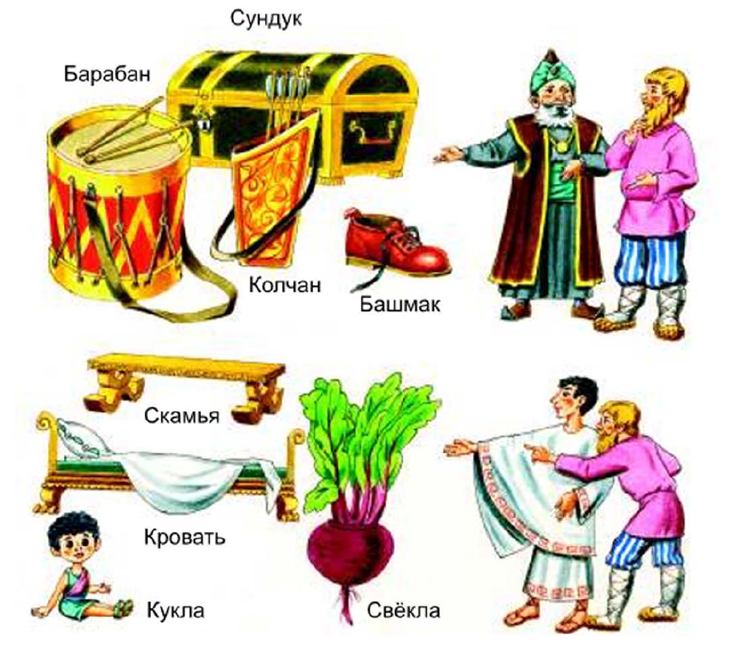
Слова, вошедшие в русский язык из других языков, называются заимствованиями.
О происхождении исконно русских и заимствованных слов можно узнать в этимологическом словаре и в толковом словаре. Также существует специальный словарь иностранных слов.

Slide 3
165. Замените исконно русскими словами заимствования. Составьте с 2-3 заимствованными словами словосочетания, обозначив в них главное слово.
презентация деструктивный
консенсус интегрировать
коммуникабельный имидж
позитивный санкционировать
Для справок: представление, положительный, объединять, облик, общительный, согласие, признавать законным, разрушительный.

Slide 4
Новые слова, возникающие в языке, называются неологизмами.
Слова, вышедшие из активного повседневного употребления, называются устаревшими.

Slide 5
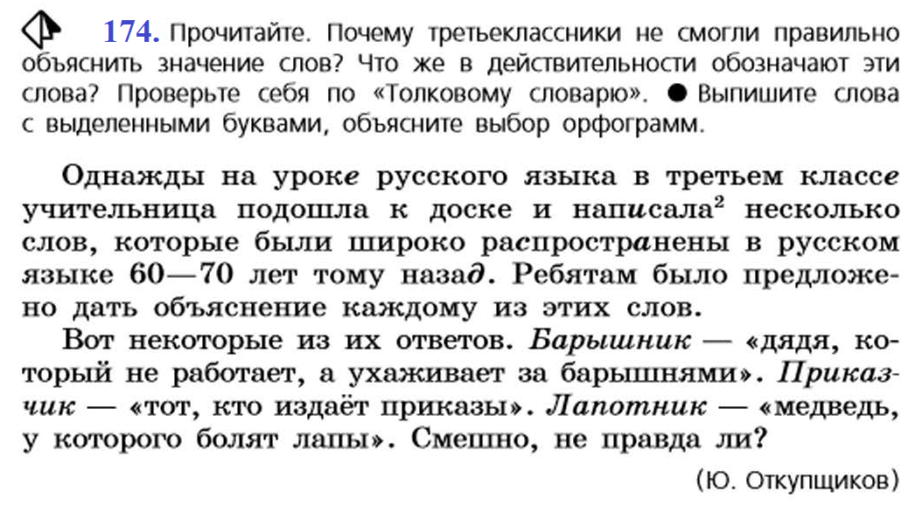

Slide 6
